Slide 1

פרוייקט תצפית
קבוצה 3 – אליעזר רווח, אביתר גולן, גבריאל גוטקין, ראטה ארדט, נתנאל חאזי

Slide 2
העמותה
עמותת תצפית הוא ארגון חדשות ללא מטרות רווח שמטרתו לספק תקשורת אמינה ומדוייקת בזמן אמת לארגוני חדשות ברחבי העולם המסקרים את ישראל ואת אירועי המזרח התיכון. הארגון מדווח במגוון נושאים כגון: כלכלה,בטחון, פוליטיקה, טכנולוגיה, פיתוחים מדעיים, חקלאות ועוד.
הארגון מספק מבזקי חדשות, כתבות, ראיונות, צילומים, הקלטות קוליות והקלטות וידאו. כל המדיה מפוזרת ליותר מ-180 ארגוני חדשות ברחבי העולם כולל ארגונים בארה"ב, קנדה, מקסיקו, ארגנטינה, ברזיל, אנגליה, ספרד, צרפת, גרמניה ועוד...
הארגון הוא הראשון ואחד היחידים בעולם המשתמש ברשת שכל המקצועיים שלה, לרבות צלמים, כתבים ועורכים משתמשים ברשתות של מתנדבים על מנת להפיץ את ידיעת התקשורת הישראלית לרשת הרחבה יותר

Slide 3
מטרת הפרוייקט
לעזור בהורדת כמות השקרים המופצים על מדינת ישראל
לאפשר שליחת תמונות וקבצי וידאו באיכות גבוהה
לשלוח מתנדבים לזירות אירועים בזמן אמת

Slide 4
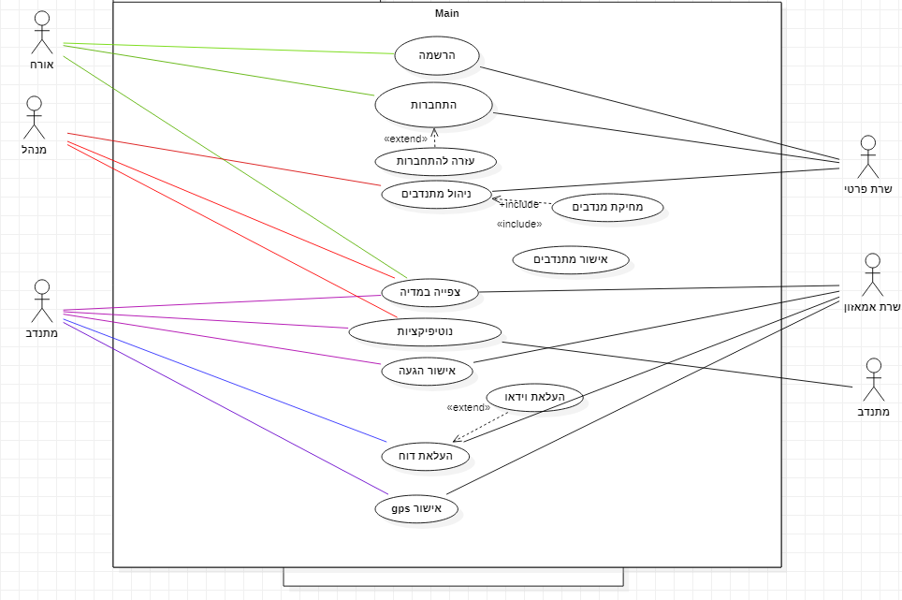
Use Cases

Slide 5
Requirements
Functional
Non-Functional
1)Login – user has ability to access system with username and password
2)Files – Can pick and upload video files and picture files
3)Description – Must attach for every set of pictures a short description and a location
4)Credit – User can decide if he wants to remain anonymous or be credited
5)Android support – Android 9 (Pie) and above
6) English language support
1)Quality – video and picture files must remain in their original quality (uncompressed)
2)GPS – should have GPS location tagging on the picture (low priority)

Slide 6
Use Case Template
Name: Watch media
Brief Description: Guest watches media taken from the website
Actors: Guest
Preconditions: Active internet connection
Basic flow:
1. Guest open app 2. Guest open media 3. Guest can start to watch the media he chose
Alternative flow: No internet connection – will show big message “No internet connection –try connecting to the internet”
Watching media

Slide 7
Use Case Template
Name: Register
Brief Description: A guest register to the system
Actors: Guest, Admin
Basic flow: 1.guest go to registration 2.fill the information and agree to terms 3.admin check for new registrations 4.admin approve registration
Exception flow: Admin rejects registration – sends email to user.
Post condition: Guest become a volunteer
Register

Slide 8
Use Case Template
Name: upload new report
Brief Description: volunteer login to upload a new report
Actors: Volunteers, admins
Preconditions: Volunteers and admins exist in application
Basic flow: 1. Volunteer login into the system 2. Server send location to volunteer of the event 3. Volunteer checks location and agree 4. Volunteer upload a report 5. Admin approves report
Alternative flow, Instead of 2 and 3: 2. Volunteer looks inside a list of the current events 3. Volunteer agrees
Exception flow:
1. Wrong username or password – Retry step 1
2. Admin rejects report – Media and report deleted
Upload a New Report

